Slide 1
Практична робота № 5 Тема: Будова руна Мета заняття: ознайомитися з будовою руна. Матеріали і приладдя: Руна різних порід овець, стану, класів.

Slide 2
Руна овець різних порід мають різну будову. У тонкорунних овець руно закрите, складається з груп шерстинок, які називаються штапелями. У напівтонкорунних, напівгрубововнових та грубововнових руна відкриті, складаються з косиць. Штапель, косиця– це найдрібніші природні окремості (групки) руна. Вони утворюються в зв’язку з біологічними особливостями розташування вовнинок в шкірі овець.
На відміну від багатьох видів сільськогосподарських тварин, у яких вовнинки в шкірі розташовані рівномірно, у овець вовнинки ростуть групами, між якими пролягають шкіряні шви, не вкриті вовною. Таке групове розташування вовнинок утворює у тонкорунних овець штапельну будову руна, у грубо вовнових і напівгрубововнових – косичну.

Slide 3
Штапельна будова руна охороняє вовну від проникнення у середину руна пилу, рослинних домішок, механічних пошкоджень. Форма штапелів і косиць мають суттєве значення при оцінці якості вовни і вовнової продуктивності.
Розрізняють зовнішній та внутрішній види штапелів. Зовнішній штапель буває мілкоквадратний, крупне квадратний, дощатий. При мілко квадратному штапелі вовна густа, дуже тонка, порівняно коротка (суконного типу). Якщо крупноквадратний - вовна густа, алебільш довга і середньої тонини (камвольний тип). Дощатий штапель буває у тварин з довгою та рідкою вовною.
Внутрішній штапель буває циліндричний, лійкоподібний, конусоподібний.

Slide 4
Найбільш бажаний циліндричний середньоквадратний штапель. Він свідчить про хорошу густину, тонину, вирівняність вовни з всіх технічних якостей, про оптимальну жиропотність. Конусоподібний і лійкоподібний штапелі бувають при відносно рідкій вовні, недостатньо вирівняній по довжині і тонині, з надлишком (конусоподібний) або нестачею (лійкоподібний) жиропоту.
Будова косиць також с різна. Якщо косиці густі, м'які на дотик, майже не розпадаються в верхній частині, то це ознака великого вмісту пуху в руні, це бажана форма косиць. Якщо косиці грубі, рідкі природно розпадаються майже до шкіри овець, то це ознака великого вмісту ості, як сировина така вовна низької якості. Потрібно правильно визначити на руні головний сорт та нижчі сорти. Головний сорт - це площа руна що охоплює холку, спину, поперек, лопатки та боки. До нижчих сортів відноситься вовна на череві, голові, шиї, ногах, хвості.

Slide 5
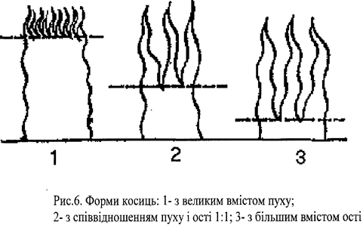

Slide 6
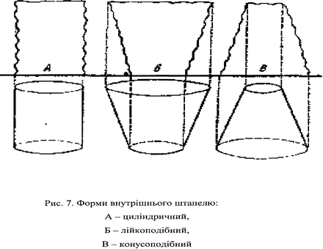

Slide 7
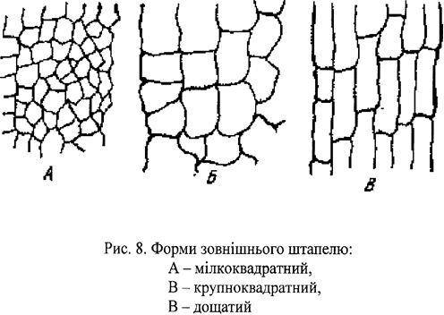

Slide 8
